Slide 1
Přednáška 3
Standardní obchodní model

Slide 2
Obsah
Relativní nabídka a relativní poptávka
Směnné relace (The terms of trade) a blahobyt
Efekty ekonomického růstu, cel a exportních dotac

Slide 3
Úvod
Standardní model obchodu je obecný model, který zahrnuje charakteristiky Rikardiánského a Heckscher-Ohlinova modelu, které jsou zde speciálními případy.
  Máme dva statky, jídlo (F) a oblečení (C).
  Každá PPF je konkávní křivka (substituovatelnost VF).

Slide 4
Úvod
Rozdíly v práci (dovednostech),kapitálu, půdě a technologii způsobují rozdíly v tvaru a rozsahu PPF.
PPF každé země determinuje její relativní nabídku (RS).
Světová RS je součtem národních RS a spolu se světovou RD určují rovnováhu (při existenci mezinárodního obchodu).

Slide 5
ProduKční možnosti a relativní nabídka
Produkce země závisí na relativních cenách P_{C} /P_{F}.
Ekonomika zvolí takovou kombinaci oblečení Q_{C} a jídla Q_{F,} aby maximalizovala hodnotu výstupu V = P_{C}Q_{C} + P_{F} Q_{F}, při daných cenách statků.
  Sklon isovaly je roven - (P_{C} /P_{F})
  Vyrábí v bodě kde PPF je tečnou isovaly.

Slide 6
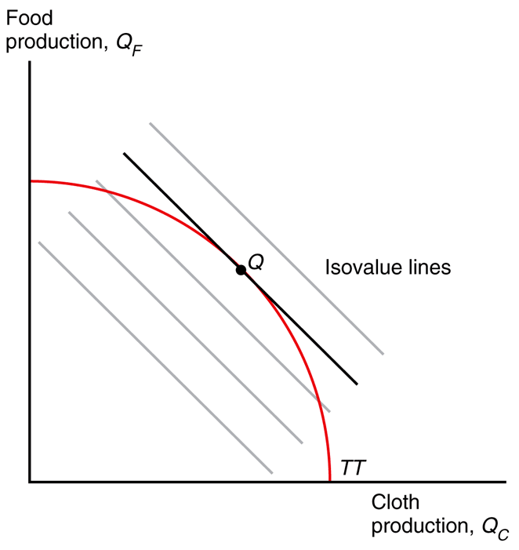
Fig. 6-1: Relativní ceny určují výstup ekonomiky

Slide 7
Produční možnosti a relativní nabídka
Relativní ceny a relativní nabídka:
  Růst ceny oblečení relativně k jídlu způsobí vyšší strmost isovaly.
  Produkce se posune z Q¹ do Q².
  Nabídka oblečení relativně k jídlu Q_{C} /Q_{F} vzroste.
  Relativní nabídka oblečení vůči jídlu vzroste s růstem relativní ceny oblečení.

Slide 8
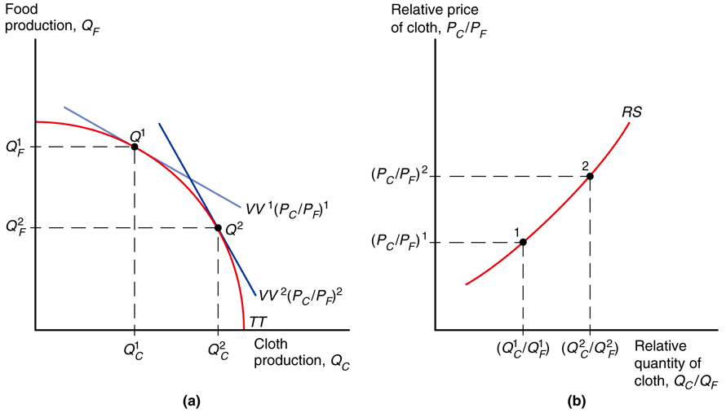
Cena oblečení a vliv na relativní nabídku

Slide 9
Relativní ceny a poptávka
Hodnota spotřeby ekonomiky se musí rovnat (v dlouhém období) hodnotě produkce.
  P_{C} D_{C} + P_{F} D_{F} = P_{C} Q_{C} + P_{F} Q_{F} = V
Předpokládejme, že rozhodnutí o spotřebě v ekonomice lze odvodit z preferencí typického spotřebitele.
  Analýza pomocí indiferenčních křivek

Slide 10
Relativní ceny a poptávka
Spotřebitelská volba je založena na preferencích a relativních cenách:
  Spotřebovává se v bodě D (viz. dále), kde je rozpočtové omezení tečnou indiferenční křivky.
Ekonomika vyváží oblečení – množství vyrobeného zboží převyšuje spotřebované množství – a importuje jídlo.

Slide 11
Relativní ceny a relativní poptávka
Růst relativní ceny oblečení P_{C} /P_{F} způsobí změnu spotřeby posunem z D¹ do D²
Poptávka po oblečení relativně k jídlu D_{C} /D_{F} klesne.

Slide 12
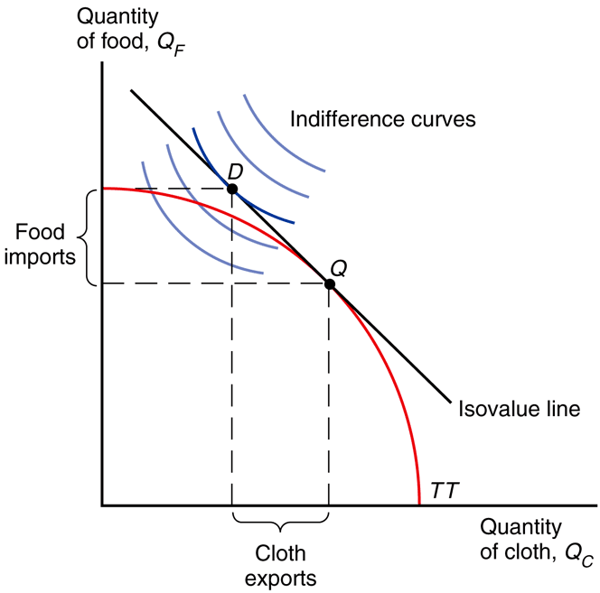
Fig. 6-3: Výroba, spotřeba a obchod ve standardním modelu

Slide 13
Relativní ceny a poptávka
Ekonomika exportující oblečení si při relativním růstu cen oblečení polepší:
  Linie isovaly bude prudší a lze dosáhnout na vyšší indiferenční křivku.
Vyšší relativní cena oblečení znamená, že za každý exportovaný kus oblečení lze dovézt více jídla.

Slide 14
Relativní ceny a poptávka
Pokud ekonomika neobchoduje:
  Relativní cena oblečení vůči jídlu je determinována průsečíkem relativní poptávky a relativní nabídky v dané zemi.
  Vyrábí a spotřebovává v bodě D³ , kde je indiferenční křivka tečnou PPF.

Slide 15
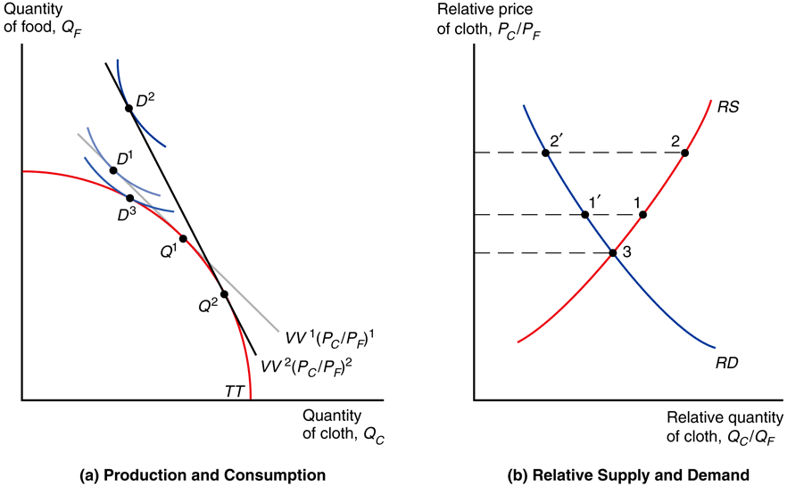
Fig. 6-4: Effects of a Rise in the Relative Price of Cloth and Gains from Trade

Slide 16
Vliv Změny směnných relací na blahobyt
Směnné relace (terms of trade) jsou vyjádřeny podílem exportních cen k importním cenám.
  Pokud země vyváží oděvy a cena relativní cena oděvů vzroste, vzrostou směnné relace.
Vyšší relativní ceny exportu znamenají že si země může dovolit více importovat, růst směnných relací zvyšuje blahobyt země.
Pokles T/T působí naopak.
http://www.tradingeconomics.com/czech-republic/terms-of-trade

Slide 17
Určení relativních cen
Využijeme analýzu pomocí RS a RD
  Světová RS vyjadřuje relativní nabídku oblečení vzhledem k jídlu při všech relativních cenách.
  Světová RD vyjadřuje poptávku po oblečení relativně k jídlu při všech relativních cenách.
  Světové množství je sumou množství ze dvou zemí: (Q_{C} + Q_{C}*)/(Q_{F} + Q_{F}*) a (D_{C} + D_{C}*)/(D_{F} + D_{F}*).

Slide 18
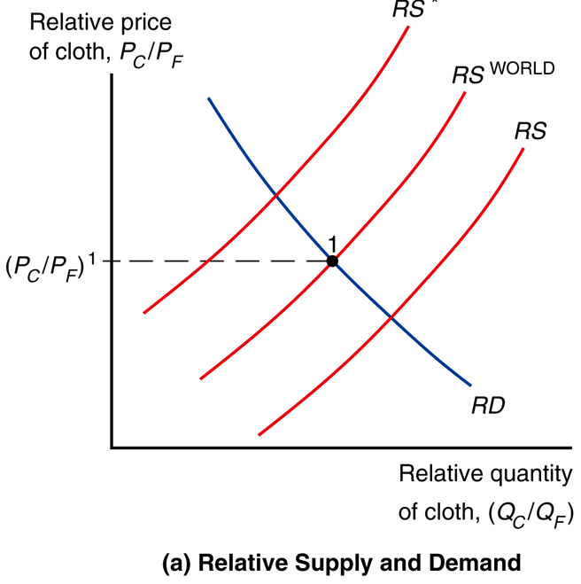
Fig. 6-5a: Rovnovážná relativní cena s obchodem a přidruženými obchodními toky
Notes:
Trade produces an equilibrium relative price of cloth, (P_{C}/P_{F})₁, where the relative quantity demanded of cloth equals the relative quantity supplied of cloth. At this relative price, there is no tendency for the relative quantity demanded of cloth nor the relative quantity supplied of cloth to change.

Slide 19
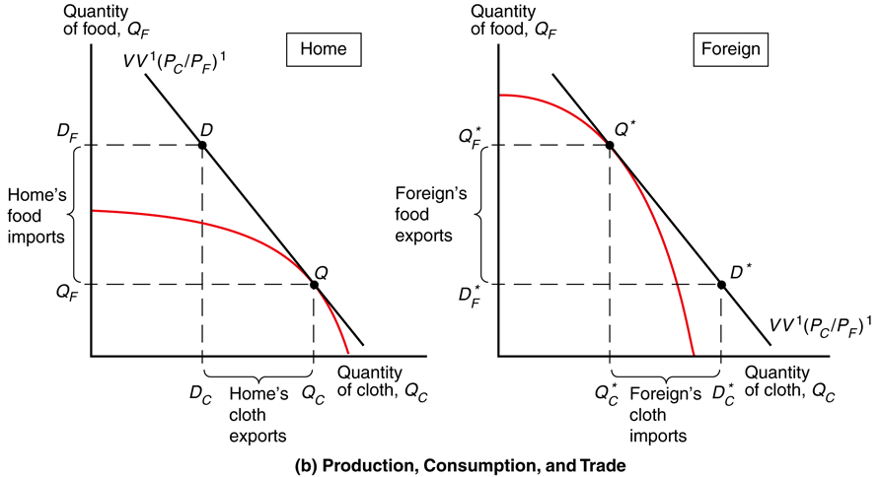
Fig. 6-5b:Rovnovážná relativní cena s obchodem a přidruženými obchodními toky
Notes:
Trade produces an equilibrium relative price of cloth, (P_{C}/P_{F})₁, where the relative quantity demanded of cloth equals the relative quantity supplied of cloth. At this relative price, there is no tendency for the relative quantity demanded of cloth nor the relative quantity supplied of cloth to change.

Slide 20
Efekty ekonomického růstu
Je ekonomický růst Číny dobrý pro životní úroveň v USA (EU)?
Je růst v zemi hodnotnější pokud je integrovaná do světového obchodu?
Odpovědi lze nalézt v standardním obchodním modelu.

Slide 21
Efekty ekonomického růstu
Růst je obvykle nevyvážený, různý mezi sektory. To mění relativní nabídku.
  Rychle rostlo v USA například počítačové odvětví, pomalu textilní průmysl.
  V rikardiánském modelu může za tento vývoj technologický pokrok.
  V Heckscher-Ohlinově modelu ze tento vývoj může nárůst množství jednoho z výrobních faktorů (kvalifikované síly).

Slide 22
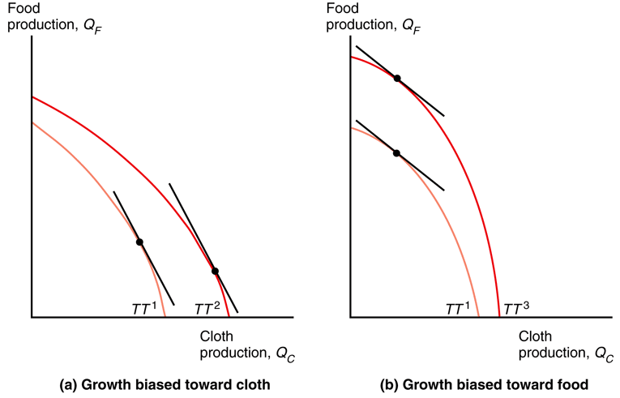
Fig. 6-6: Nerovnoměrný růst

Slide 23
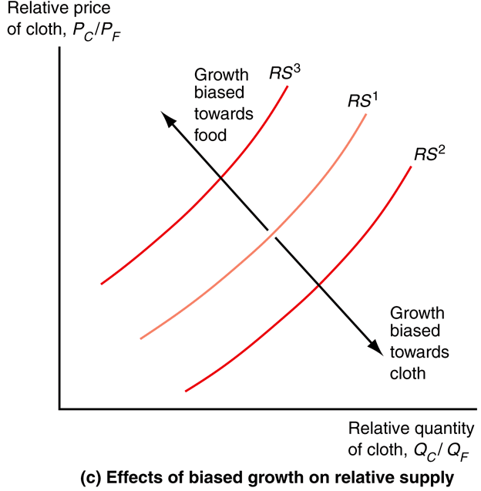
Fig. 6-6: Nerovnoměrný růst

Slide 24
Efekty nevyváženého růstu
Nevyvážený růst a následná změna v relativní nabídce způsobí změnu směnných relací.
  Růst pouze v odvětví oděvů (v jakékoliv zemi) sníží relativní cenu oděvů a sníží směnné relace zemí exportujících oděvy.
  Růst pouze v odvětví jídla (v jakékoliv zemi) zvýší relativní cenu oblečení a zvýší směnné relace exportéru oblečení.
  Předpokládejme, že domácí ekonomika vyváží oděvy a importuje jídlo.

Slide 25
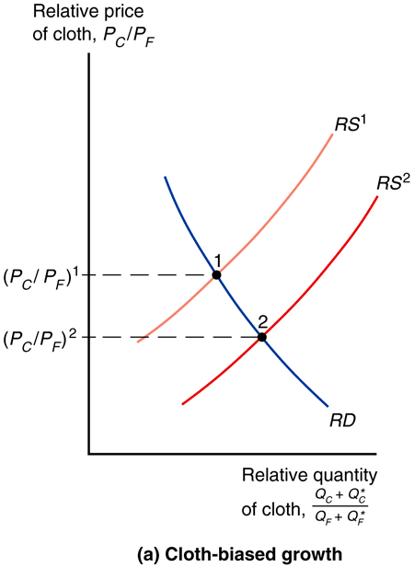
Fig. 6-7a: Růst a světová relativní nabídka
Notes:
If biased growth occurs in the cloth industry, suppliers are more able and willing to sell cloth relative to food, so that the relative supply curve shifts right to represent an increase in the supply of cloth relative to the supply of food. In the new trade equilibrium, the relative quantity of cloth bought and sold increases and the price of cloth relative to the price of food decreases from (P_{C}/P_{F})₁ to (P_{C}/P_{F})₂. If the home country exports cloth and imports food, the price of exports relative to the price of imports for the domestic country decreases. In other words, the terms of trade for the domestic country decreases.

Slide 26
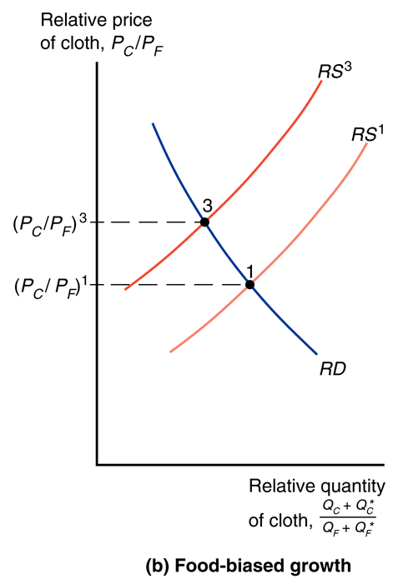
Fig. 6-7b: růst a světová relativní nabídka
Notes:
If biased growth occurs in the food industry, suppliers are more able and willing to sell food relative to cloth, so that the relative supply curve shifts left to represent a decrease in the supply of cloth relative to the supply of food. In the new trade equilibrium, the relative quantity of food bought and sold increases (and the relative quantity of cloth bought and sold decreases) and the price of cloth relative to the price of food increases from (P_{C}/P_{F})₁ to (P_{C}/P_{F})₂. If the domestic country exports cloth and imports food, the price of exports relative to the price of imports for the domestic country increases. In other words, the terms of trade for the domestic country increases.

Slide 27
Efekty nerovnoměrného růstu
Exportně nevyvážený růst je takový růst, který se projevuje více v exportním sektoru země (více se tam posouvá PPF).
  Nerovnoměrný růst v odvětví jídla v zahraničí je pro zahraniční zemi exportně nerovnoměrným růstem.
Importně nevyvážený růst je takový růst ,který posunuje produkční PPF země nerovnoměrně ve prospěch importního sektoru.
  Nevyvážený růst v odvětví oděvů v zahraničí je pro zahraniční zemi importně nevyváženým růstem.

Slide 28
Efekty ekonomického růstu
Exportně nevyvážený růst snižuje směnné relace země, snižuje její blahobyt a zvyšuje blahobyt zahraniční země.
Importně nevyvážený růst zvyšuje směnné relace země, zvyšuje její blahobyt a snižuje blahobyt zahraničí.

Slide 29
Zvýšil růst v Asii blahobyt vysokopříjmových zemí?
Ze standardního obchodního modelu plyne, že importně nevyvážený růst v Číně snižuje směnné relace USA a životní úroveň USA
  Za předpokladu, že tento růst by nastal v odvětví, která konkurují americkým exportům.
Tento závěr není podpořen daty: mělo by docházet k poklesu směnných relací vysokopříjmových zemí, ale ve skutečnosti směnné relace vyspělých zemí rostou a klesají u asijských zemí

Slide 30
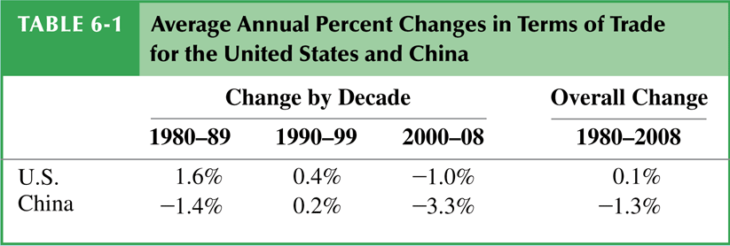
Tabulka 6-1: průměrná roční změna směnných relací pro usa a čínu

Slide 31
CLA a DOTACE: souběžné posuny RS a RD
Jak cla tak dotace ovlivňují směnné relace a tudíž blahobyt.
Vrážejí klín mezi světovou cenu a cenu na domácím trhu

Slide 32
Dopady cla na relativní cenu a relativní nabídku
Domácí země uvalí cla na dovážené zboží, pro domácí spotřebitele vzroste relativní cena jídla.
  Recipročně klesne pro domácí spotřebitele relativní cena oblečení.
  Domácí výrobci obdrží nižší relativní cenu za oblečení a tím pádem se jich část přesune do výroby jídla. Relativní nabídka oblečení klesne.
  Domácí spotřebitelé budou platit nižší relativní cenu za oblečení a tudíž budou ochotni si jej více koupit. Relativní poptávka po oblečení vzroste.

Slide 33
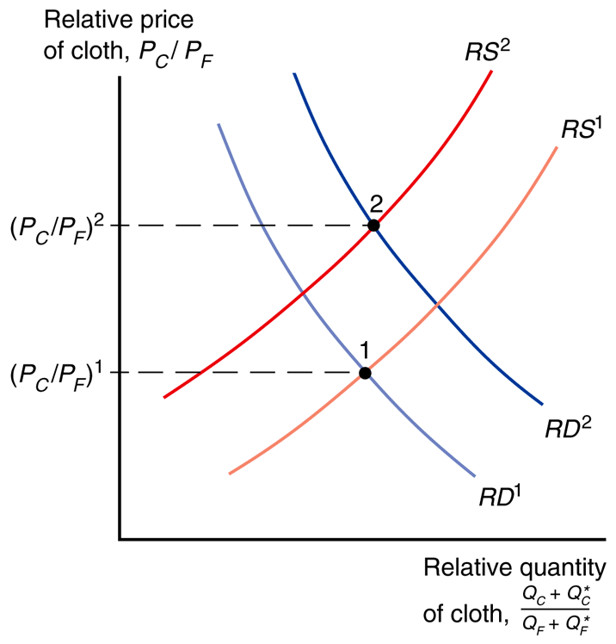
Fig. 6-8: Efekt cla na jídlo na směnné relace

Slide 34
Dopady cla na relativní cenu a relativní nabídku
Uvalením cla se zvýší směnné relace země a blahobyt země může vzrůst.
Velikost tohoto efektu závisí na velikosti domácí ekonomiky vzhledem k světové ekonomice.
  Malá země nemůže výrazně ovlivnit světovou RS a RD, clo (dotace) bude mít jen malý dopad na T/T.
  Velké země mohou maximalizovat národní blahobyt na úkor zahraničních zemí.

Slide 35
Efekty exportních dotací
Domácí země poskytne dotace vývozcům oblečení, a proto relativní cena oblečení pro domácí spotřebitele vzroste.
  Domácí výrobci oblečení obdrží při exportu vyšší relativní ceny za oblečení, a proto budou i výrobci jídla ochotni přejít do výroby oblečení: RS oblečení vzroste.
  Domácí spotřebitelé musí platit vyšší relativní ceny za oblečení a budou tedy přecházet ke spotřebě jídla: RD po oblečení klesne
Poskytnutím exportních dotací T/T klesnou a blahobyt země klesne ve prospěch zahraničí.

Slide 36
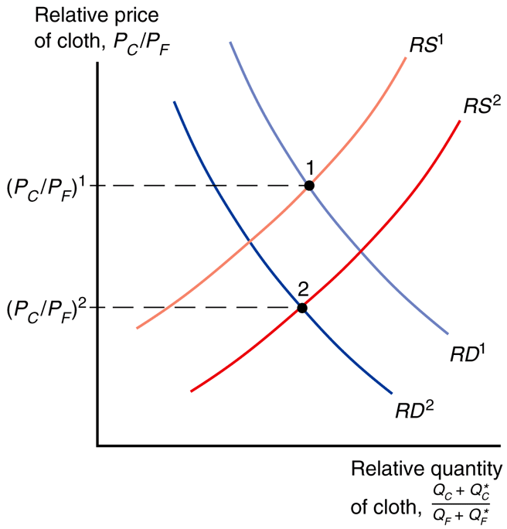
Fig. 6-9: Efekt dotací na oblečení na T/T

Slide 37
Dopady změn směnných relací: kdo je vítěz a kdo prohrává?
Ze standardního obchodního modelu plyne, že
  Cla uvalená domácí zemí mohou zvýšit blahobyt domácí země na úkor zahraničí.
  Exportní dotace snižují blahobyt země ve prospěch zahraničí.

Slide 38
Dopady změn směnných relací: kdo je vítěz a kdo prohrává?
Další efekty cel a obchodu ve světě s větším počtem zemí a zboží:
  Zahraničí může dotovat export určitého statku, které domácí ekonomika také vyváží, to sníží cenu pro domácí zemi a sníží T/T.
    EU dotuje export zemědělských produktů, to snižuje cenu pro americké farmáře, kterou dostanou na světovém trhu.
  Zahraničí může uvalit cla na importované zboží, které domácí ekonomika také importuje, to sníží ceny na světovém trhu a tím i ceny pro domácí ekonomiku, což zvýší její T/T.

Slide 39
Dopady změn směnných relací: kdo je vítěz a kdo prohrává?
Exportní dotace zahraniční zemí na zboží, které
  domácí ekonomika importuje, snižuje světovou cenu i cenu domácích importů a tím zvyšuje T/T domácí země.
  domácí ekonomika také exportuje, snižuje světovou cenu i cenu domácích exportů a tím snižuje T/T domácí země.
Dovozní cla uvalena zahraniční zemí na zboží, které
  domácí ekonomika exportuje snižuje světové ceny a tím snižuje i T/T domácí ekonomiky
  domácí ekonomika také importuje snižuje světové ceny a tím zvyšuje T/T domácí země.

Slide 40
Dopady změn směnných relací: kdo je vítěz a kdo prohrává?
Exportní dotace i dovozní cla na zboží snižují relativní světové ceny zvýšením relativní nabídky a snížením relativní poptávky po zboží.

Slide 41
Shrnutí
Směnné relace jsou podílem ceny exportu relativně k ceně importu.
Exportně-nevyvážený růst snižuje směnné relace dané země, snižuje tak její blahobyt a zvyšuje blahobyt zahraničí.
Importně-nevyvážený růst zvyšuje zvyšuje směnné relace země a zvyšuje její blahobyt na úkor jiných zemí.

Slide 42
Shrnutí
Pokud země uvalí clo, její směnné relace zvýší a může se zvýšit i blahobyt.
Když země uvalí exportní dotaci, jejich směnné relace klesnou a stejně tak blahobyt.

Slide 43
Dodatek

Slide 44
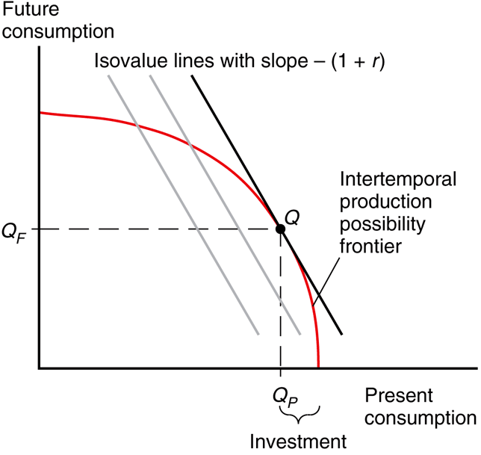
Fig. 6A-1: Určení mezičasové pozice domácí země

Slide 45
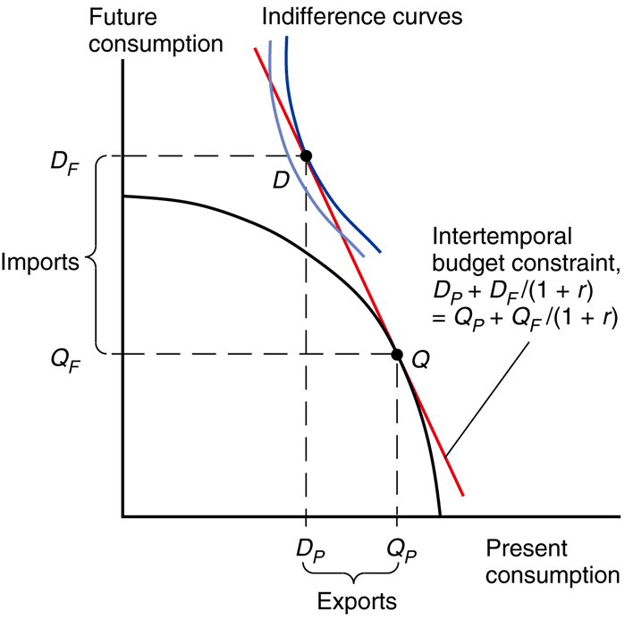
Fig. 6A-2: Určení mezičasové pozice domácí země

Slide 46
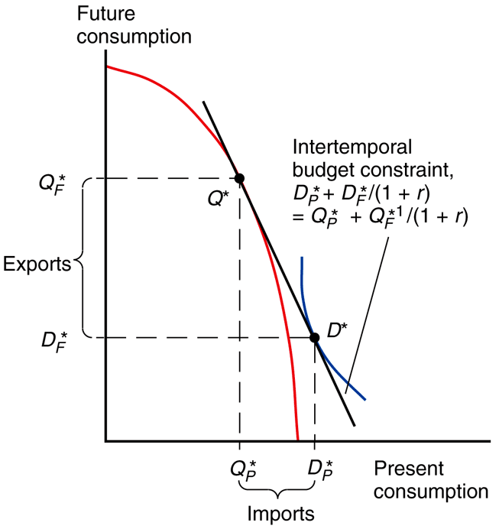
Fig. 6A-3: Určení mezičasové pozice zahraniční země

